Slide 1
ИГРА-ТРЕНАЖЕР
ПО МАТЕМАТИКЕ
"МАЛЫШИ СПЕШАТ НА ПОМОЩЬ"

Slide 2
Дорогой друг!
Эта игра поможет тебе быстрее выучить таблицу умножения.
Найди значение выражения,
наведи мышку на картинку
с выбранным ответом.
У тебя все получится!

Slide 3
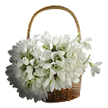


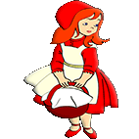
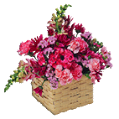
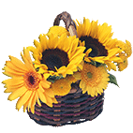
Какие цветы Красная Шапочка приготовила для бабушки?
9 ⋅ 8
63
72
81
56
54

Slide 4
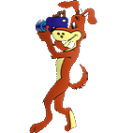

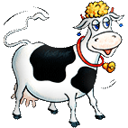


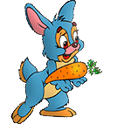
Кого сфотографировал Шарик?
54:9
7
9
8
6
5

Slide 5



Под каким цветком спряталась бабочка?
7 ⋅ 9
63
54
56
48
64

Slide 6



Помоги Карлсону найти торт!
32:8
4
5
3

Slide 7

Найди львенку друга!
7 ⋅ 8
48
68
52
64
56

Slide 8
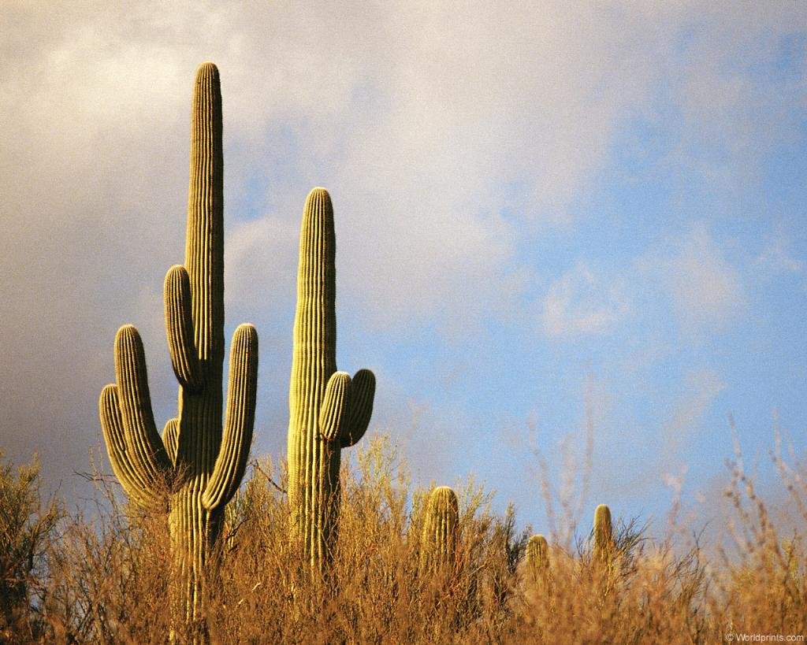
Тут
никого нет!

Slide 9

Спасибо!
Теперь у меня есть друг!

Slide 10
Список использованных
интернет-источников
http://www.yarfoto.ru/klipart3.htm
http://images.yandex.ru/yandsearch?text

